Slide 1
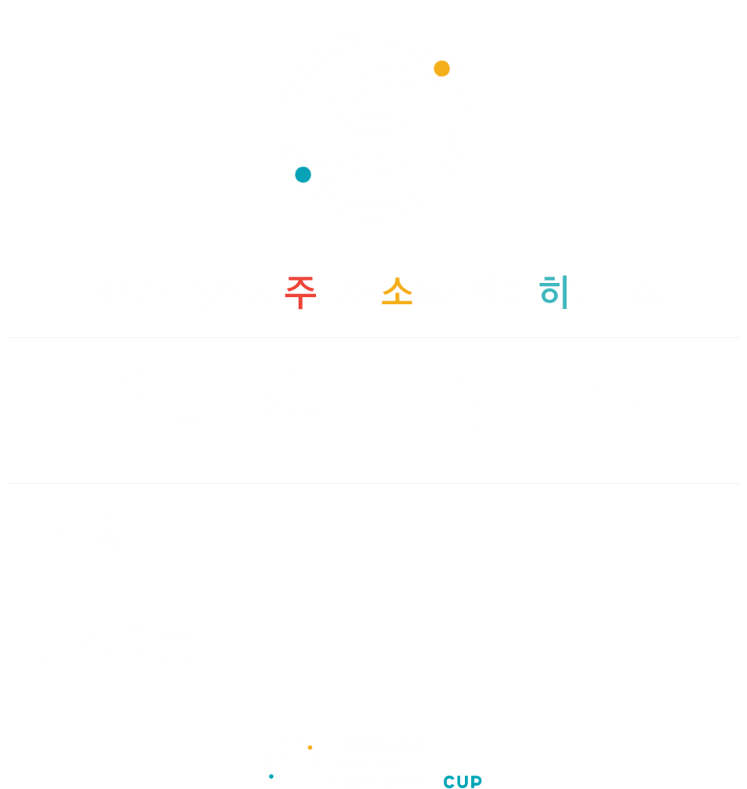
Team LABolution
김효태, 이지수, 오준석, 양준혁

Slide 2
C

Slide 3
Companion

Slide 4
Light of Friendship,
C-Light

Slide 5
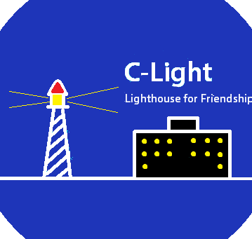
Introduction
학교 내 학생들 간의 갈등 해소 솔루션, C-Light(house)
신학기/학년 때에는 학생들 간에 점차 파벌이 형성되고 그 중에서 소외되는 학생들이 점점 더 고립되어가는 ‘친목의 빈부격차＇가 발생.
학생들의 단합과 건전한 친목, 그리고 아름다운 학교/학급 분위기 조성을 위한 Community Solution을 구상.
Mobile상으로만 그치지 않고 Solution 내 협력활동의 결과나 오늘의 목표 성취도를 Visualize하는 등대(Lighthouse)모양의 LED 구조물을 아두이노로 제작.

Slide 6
Workflow Chart
회원정보
회원정보
회원정보
Server에 저장
총원 30% 이하 이행: 적색 LED
총원 30-60% 이행: 녹색 LED
총원 60% 이상 이행: 청색 LED
응원 및 칭찬
Relay
Pay it forward
미션/목표
커뮤니티
학우 간의 적극적인
온/오프라인 대화 유도

Slide 7
Demonstration/Validation
SW 시연

Slide 8
감사합니다.
-Team ‘Lab’olution-

